Slide 1
성향과 환경에 따른 애완동물 추천 및 유기견 매칭 서비스 화면 설계서
머신129팀
2021. 07. 13

Slide 2
서비스 흐름도
‘Dog service’
시작
서비스소개
유기견
센터
견종백과
사료정보
회원가입
여부
회원가입
검색
필터링
검색
필터링
유형별 사료 정보제공
No
Yes
필터링한
센터조회
필터링한
견종조회
사료구매
페이지 이동
홈페이지 이동
메뉴선택
설문결과
설문조사
실행여부
Yes
No
반려견
매칭
설문조사 실시
설문결과 제공
완료
추천 정보확인

Slide 3
메뉴구성
Confidential
‘Dog service’메뉴
메인화면
서비스소개
서비스소개
공지사항
유기견센터 찾기
지역입력
인근 센터 조회
견종찾기
견종백과
특징별 정보
주요질병
견종별 주요질병정보
설문조사
설문결과
상품추천
사료추천
유형별 사료추천
견종별 사료추천

Slide 4
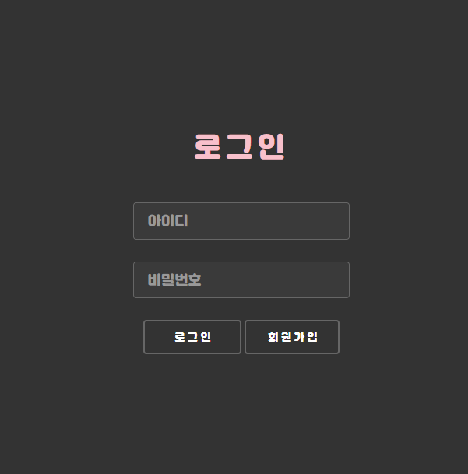
화면설계서
화면 ID | E_SC_001 | 관련 UC | E_UC_001 | 화면명 | 로그인
업무명 | ‘과제명’ |  |  | 작성자 | 서민규
1. 화면 레이아웃
화면설명
번 번 텍스트 박스에 각각 ID, PW를 입력한다. 번 버튼을 클릭했을때 로그인기능을 불러오며 데이터 베이스에 일치하는 데이터가 있다면 서비스 E_SC_004(소개 페이지)로 전환되어 회원이만 서비스를 이용할 수 있음. 일치하는 데이터가 없다면 초기페이지로 돌아감. 번 버튼을 누르면 E_SC_002 (회원가입 페이지)로 전환되며 회원가입 절차를 진행할 수 있음.
1
2
4
3
1
No | Component | Function
1 | textbox | 로그인입력상자
2 | textbox | 회원가입입력상자
3 | image | 로그인창 이미지
4 | button | 로그인 기능을 가진 버튼
5 | button | 회원가입페이지로 전환하는 버튼
2
4
5

Slide 5
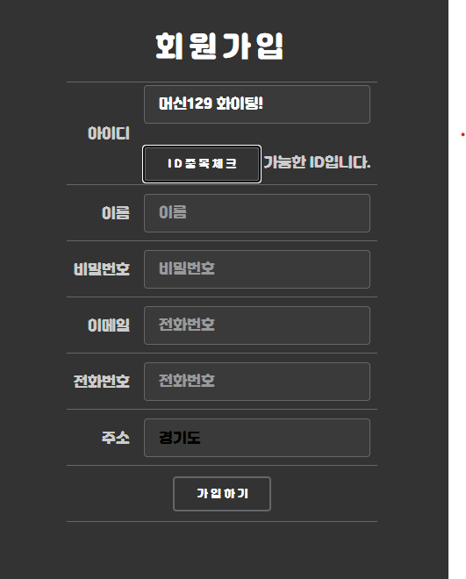
화면설계서
화면 ID | E_SC_002 | 관련 UC | E_UC_001 | 화면명 | 회원가입
업무명 | ‘과제명’ |  |  | 작성자 | 서민규
1. 화면 레이아웃
화면설명
번 번 번 번 번 번 텍스트 박스에 각각 아이디, 이름, 비밀번호, 이메일, 전화번호, 주소를 입력합니다. 번 이미지를 클릭하면 E_SC_001(로그인페이지)로 돌아갈 수 있습니다. 번 버튼을 클릭했을 때 아이디 중복 확인 기능을 불러오며 데이터 베이스에 중복되는 데이터가 있다면 회원가입이 불가능한 아이디라는 알림이 표시됩니다. 번 버튼을 입력한 값들을 확인하고 정상적인 입력 값을 받았을 시에 E_SC_001 (로그인 페이지)로 전환되며 로그인 절차를 진행할 수 있습니다.
1
2
3
4
5
6
7
7
8
1
9
8
2
No | Component | Function
1 | textbox | 아이디 입력상자
2 | textbox | 이름 입력상자
3 | textbox | 비밀번호 입력상자
4 | textbox | 이메일 입력상자
5 | textbox | 전화번호 입력상자
6 | Selectbox | 주소 선택상자
7 | image | E_SC_001(로그인페이지)로 돌아가는 이미지
8 | button | ID 중복 체크 기능을 가진 상자
9 | button | 회원가입 기능을 가진 상자
3
4
5
6
9

Slide 6
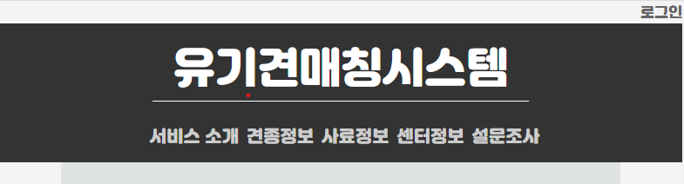
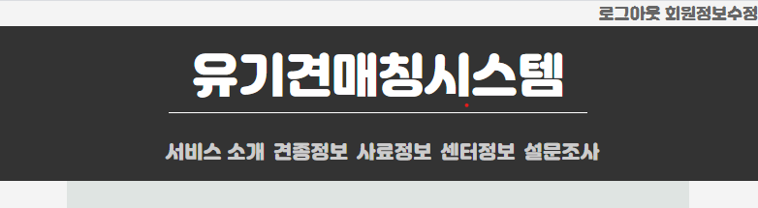
화면설계서
화면 ID | E_SC_003 | 관련 UC | E_UC_003 | 화면명 | 메뉴(header)
업무명 | ‘과제명’ |  |  | 작성자 | 황명수
1. 화면 레이아웃
화면설명
로그인시 번에 ‘로그아웃’과 ‘회원정보수정’ 기능이 화면에 나타난다 번 박스에 서비스 소개 버튼 클릭 시 서비스 소개 페이지로 이동한다 번 박스에 견종정보 클릭 시 견종 정보 페이지로 이동한다 번 박스에 사료정보 클릭 시 사료 정보 페이지로 이동한다 번 박스에 센터정보 클릭 시 센터 정보 페이지로 이동한다 번 박스에 설문조사 클릭 시 설문 조사 페이지로 이동한다 로그아웃 클릭 시 번에 ‘로그인’ 버튼이 나타난다 회원정보 수정 시 회원정보를 수정하는 페이지로 이동한다 번 이미지를 클릭 시 서비스 소개페이지로 이동한다
3
2
2
1
2
2
2
2
3
1
3
No | Component | Function
1 | image | 클릭 시 해당 링크로 이동
2 | Button | 버튼 클릭 시 해당 관련 페이지로 이동한다

Slide 7
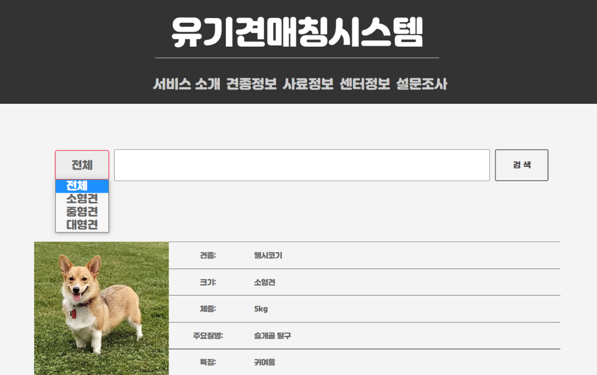
화면설계서
화면 ID | E_SC_004 | 관련 UC | E_UC_004 | 화면명 | 견종백과
업무명 | ‘과제명’ |  |  | 작성자 | 임대진
1. 화면 레이아웃
화면설명
사용자가 굼금해하는 견종에 대해 검색하고 정보를 제공하는 페이지 검색창에는 사용자가 알고싶어하는 견종을 입력 ‘검색’ button 클릭 시 사용자가 원하는 견종정보가 검색된다. 콤보박스를 선택하면 전체, 소형견, 중형견, 대형견으로 분류되어 있다. 콤보박스에 메뉴를 선택하면 해당 메뉴에 맞는 페이지가 제공된다. 견종정보는 견종이미지와 견종정보에 관한 테이블을 제공한다.
1
3
4
2
No | Component | Function
1 | 견종정보 | 견종정보 페이지로 넘어간다.
2 | 콤보박스 | 전체, 소형견, 중형견, 대형견으로 분류되어 있고 콤보박스 메뉴를 선택하면 해당 메뉴에 따른 견종이미지와 정보가 생성된다.
3 | 검색 입력 창 | 견종의 이름을 입력한다.
4 | 검색버튼 | DB에서 견종의 정보를 불러온다.
5 | 이미지 | 견종의 이미지를 보여준다.
6 | 견종정보 | 견종정보를 테이블로 보여준다.
5
6

Slide 8
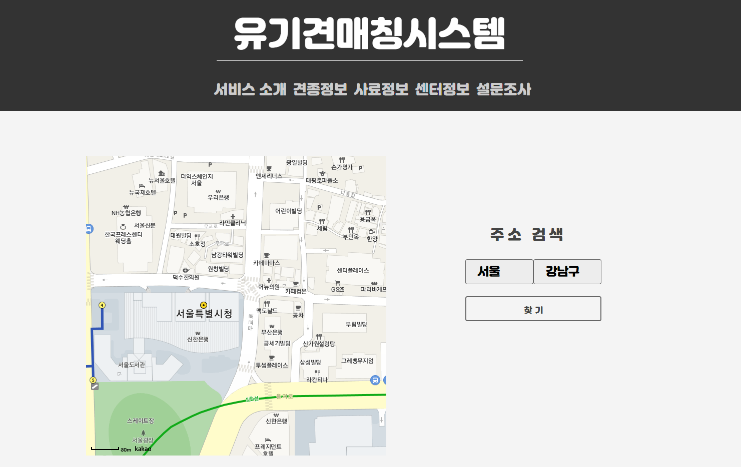
화면설계서
화면 ID | E_SC_005 | 관련 UC | E_UC_004 | 화면명 | 센터정보
업무명 | ‘과제명’ |  |  | 작성자 | 김대원
1. 화면 레이아웃
화면설명
사용자에게 지역별 유기동물보호센터를 검색하고 정보를 제공하는 페이지 검색 1차 조건으로 각 광역시와 도 로 분류 되어있다. 1차 조건의 검색 결과에 하위 조건으로 구 또는 시로 분류되어 있다. ‘찾기’ 버튼 클릭하면 1차, 2차 조건에 따른 지역을 조회한다. 조회된 결과의 위치를 지도 API를 통해 사용자에게 보여준다.
1
2
3
No | Component | Function
1 | 센터정보 | 센터정보 페이지로 넘어간다.
2 | 콤보박스 | 각 광역시와 특별시, 도 등으로 분류되어 있으며, 1차 조건을 선택한다.
3 | 콤보박스 | 구 또는 시로 분류되어 있으며, 1차 조건에 따른 2차 조건을 선택한다.
4 | 검색버튼 | 1차, 2차 조건의 값에 따른 지역을 조회한다.
5 | 지도API | 유기동물보호센터의 위치를 보여준다.
4
5

Slide 9
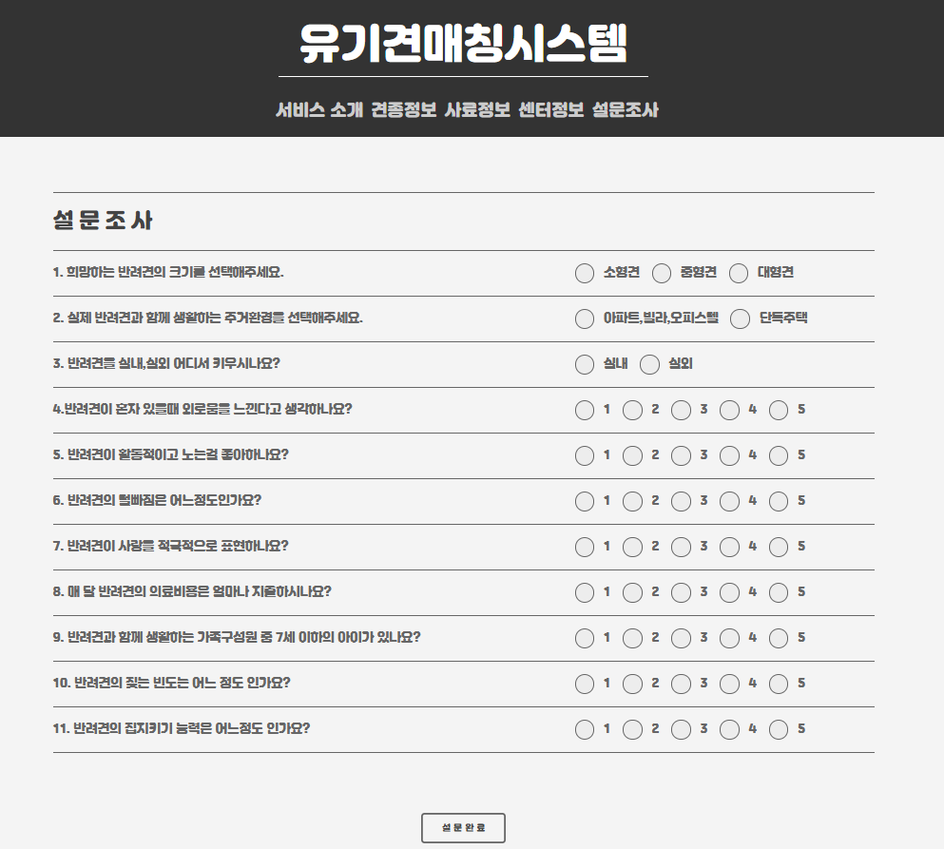
화면설계서
화면 ID | E_SC_006 | 관련 UC | E_UC_001 | 화면명 | 설문조사
업무명 | ‘과제명’ |  |  | 작성자 | 윤희근
1. 화면 레이아웃
화면설명
로그인후 설문조사 페이지로 이동한다. 자신의 성향에 따른 설문조사를 실시한다. 설문조사를 실시한후 설문완료를 클릭한다
1
2
No | Component | Function
1 | a태그 | 설문조사 페이지이동 링크
2 | radio button | 작성자의 성향에 맞는 값에 체크한다.
3 | button | 설문조사 결과 페이지로 값을 가지고 가는 버튼
3

Slide 10
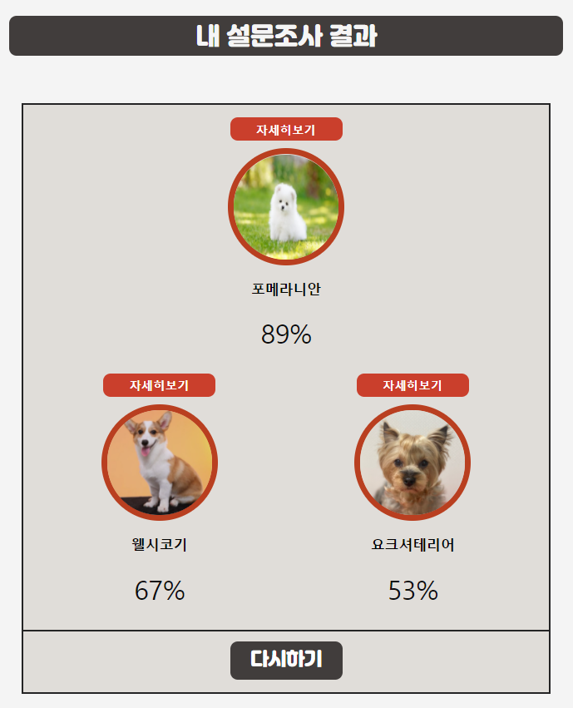
화면설계서
화면 ID | E_SC_007 | 관련 UC | E_UC_001 | 화면명 | 설문조사결과
업무명 | ‘과제명’ |  |  | 작성자 | 윤희근
1. 화면 레이아웃
화면설명
해당 견종정보로 넘어가는 링크버튼 설문조사 페이지로 다시 넘어가는 링크버튼
1
No | Component | Function
1 | <a><button> | 견종정보로 넘어가는 링크
2 | <a><button> | 설문조사로 넘어가는 링크
2

Slide 11
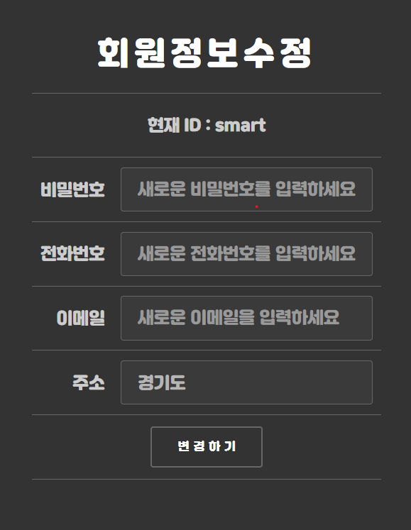
화면설계서
화면 ID | E_SC_008 | 관련 UC | E_UC_008 | 화면명 | 내 정보 수정
업무명 | ‘과제명’ |  |  | 작성자 | 서민규
1. 화면 레이아웃
화면설명
번 번 번 번 텍스트 박스에 새로운 비밀번호, 전화번호, 이메일, 주소를 입력합니다. 번 버튼을 클릭하면 (1,2,3,4번 입력값이 정상일 경우) 회원가입이 진행되며 E_SC_001(로그인페이지)로 돌아갑니다. 번 이미지를 클릭했을 때 E_SC_001(로그인페이지)로 돌아갑니다. 번 텍스트는 현재 로그인하고 있는 회원의 ID를 표시합니다.
1
2
3
4
7
5
5
6
6
1
No | Component | Function
1 | textbox | 새로운 비밀번호 입력상자
2 | textbox | 새로운 전화번호 입력상자
3 | textbox | 새로운 이메일 입력상자
4 | Selectbox | 주소 선택상자
5 | image | 전화번호 입력상자
6 | text | 주소 선택상자
7 | button | 회원가입 기능을 가진 버튼
2
3
4
7

